Slide 1




Projektowanie i testowanie znaków dotykowych
Damian Kiliszek
Wojskowa Akademia Techniczna im. Jarosława Dąbrowskiego
Konferencja podsumowująca projekt pt. „Technologia opracowania tyflomap zabytkowych założeń parkowych”
23 maja 2024 r., Warszawa

Slide 2
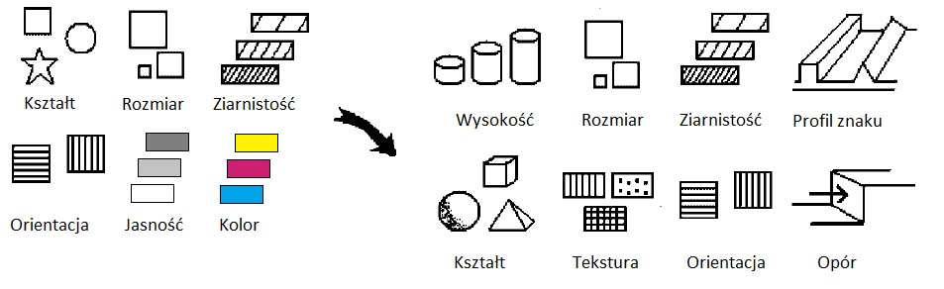
Brakuje jednolitych standardów znaków dotykowych.
Zadanie: przygotowanie i przetestowanie autorskiego zestawu znaków dotykowych dla wybranych stylów ogrodów (Renesansowy, Barokowy, Angielski, Romantyczny i Japoński) na różnych poziomach szczegółowości.
Dwuetapowa procedura testowania znaków.
Notes:
W celu opracowania map, musimy mieć jakieś zasady, standardy. Dla zwykłych map takie zasady/standardy są przygotowane. Natomiast problem jest dla map dotykowych. W szczególności brakuje jednolitych standardów dla opracowania znaków dotykowych. Znaki te mogą się różnić wysokością, rozmiarem, kształtem, teksturą, czy orientacją, co pokazuję na rysunku po prawej stronie. Dlatego naszym zadaniem było przygotowanie oraz przetestowanie autorskiego zestawu znaków dotykowych dla ogrodów zabytkowych w różnych stylach na różnych poziomach szczegółowości. W tym celu przeprowadziliśmy dwuetapową procedurę testowania znaków, o której powiem więcej za chwilę.

Slide 3
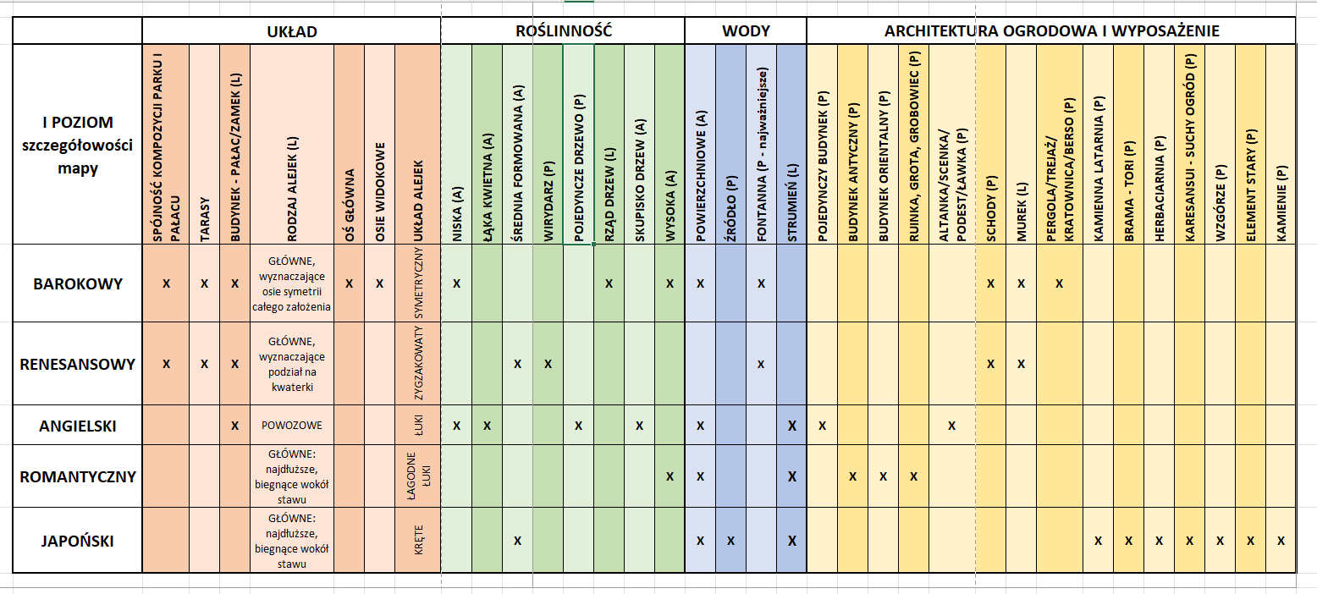
ZAŁOŻENIE 3: Różne style – jeden wspólny system znaków
Notes:
W pierwszym etapie, zaczęliśmy od zwiedzania ogrodów, przygotowania ich cech i określenia poziomów szczegółowości, co pozwoliło nam zebrać zbiór elementów treści mapy, dla których potrzebowaliśmy przygotować jednolity zbiór znaków, czyli to co już Pani Profesor Mościcka wspomniała, różne style – jeden wspólny system znaków.

Slide 4
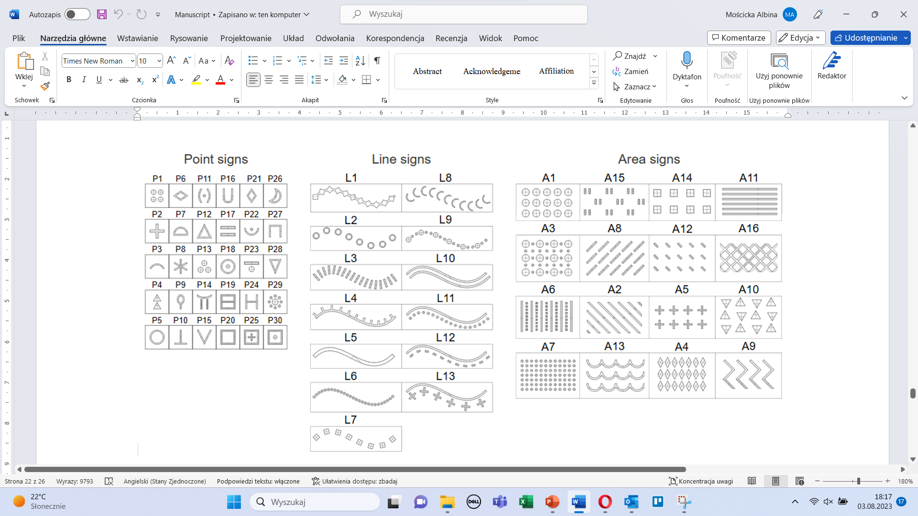
59 znaków różnych geometrii
  30 znaków punktowych
  16 znaków powierzchniowych
  13 znaków liniowych
Notes:
Na podstawie tego przygotowaliśmy pierwszą wersję zbioru znaków, składających się z 30 znaków punktowych, 13 znaków liniowych oraz 16 znaków powierzchniowych.

Slide 5
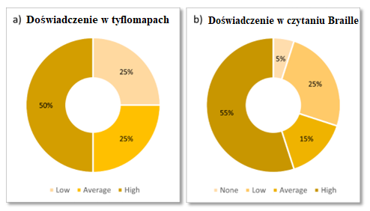
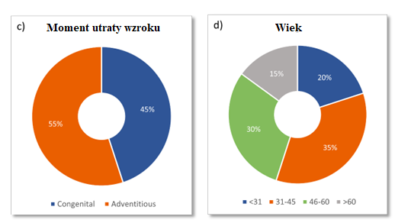
Grupa testerów
zrekrutowano łącznie 86 osób
20 testerów w pierwszej sesji, 19 testerów w drugiej sesji (jedna osoba zrezygnowała w ostatniej chwili)
17 testerów w drugiej sesji były to te same osoby, które wzięły udział w pierwszej sesji
Notes:
W celu sprawdzenia i przygotowania finalnego zestawu znaków, wykonaliśmy testy na grupie testerów. Zrekrutowaliśmy 86 ludzi, z których do dalszych sesji testowych wybraliśmy testerów pod różnymi cechami, tzn. z różnym doświadczeniem z tyflomapami, w czytaniu Breaille, momentu utraty wzroku czy wieku. Z założenia w projekcie przyjęliśmy liczbę 20 testerów na każdą sesję testową. I pierwszej sesji mieliśmy 20 testerów, w drugiej sesji mieliśmy 19 testerów, ponieważ jedna osoba zrezygnowała w ostatniej chwili. Dodatkowo w drugiej sesji mieliśmy 17 testerów, które to były te same osoby co w pierwszej sesji.
congenital – wrodzony
adventitious – nabyty

Slide 6
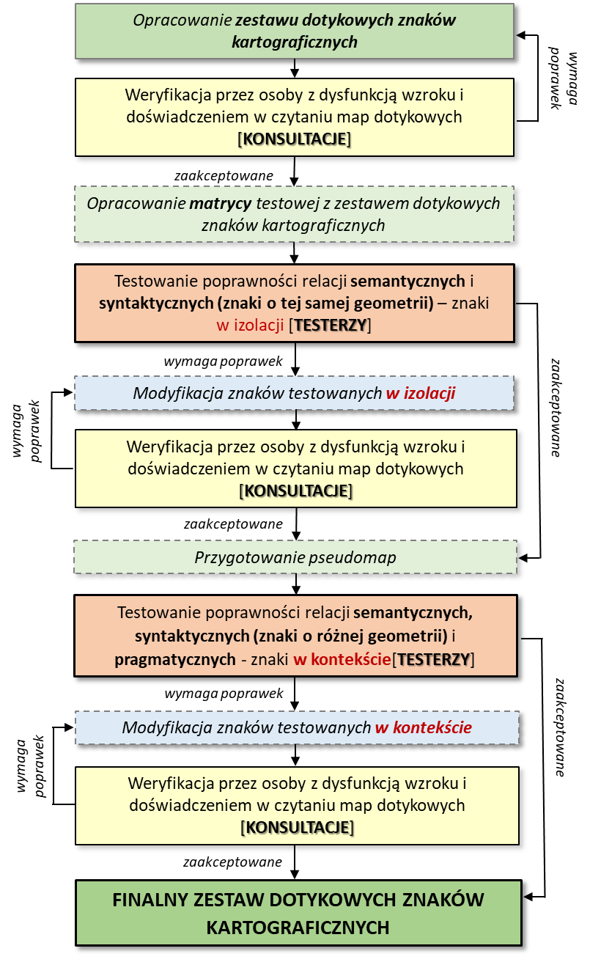
Dwuetapowa procedura testowania znaków:
Sesja 1: testowanie znaków w izolacji
Sesja 2: testowanie znaków w kontekście
SESJA 1
SESJA 2
Notes:
I tak ja wspomniałem wcześniej, nasza procedura testowania znaków składała się z dwóch etapów. W pierwszym etapie, przeprowadziliśmy dwie konsultacje oraz jedną sesję testową, która dotyczyła testowania znaków w izolacji, czyli testowania samych znaków. Natomiast w drugim etapie, testowania znaków w kontekście, czyli znaki różnej geometrii zostały już umieszczone na mapie, przeprowadziliśmy jedną sesję testową oraz jedne konsultacje.
Cel: zweryfikowanie łatwości kodowania i rozróżniania znaków tego samego typu geometrii
Cel: interpretowanie znaków na mapie z różnymi typami geometrii znaków

Slide 7
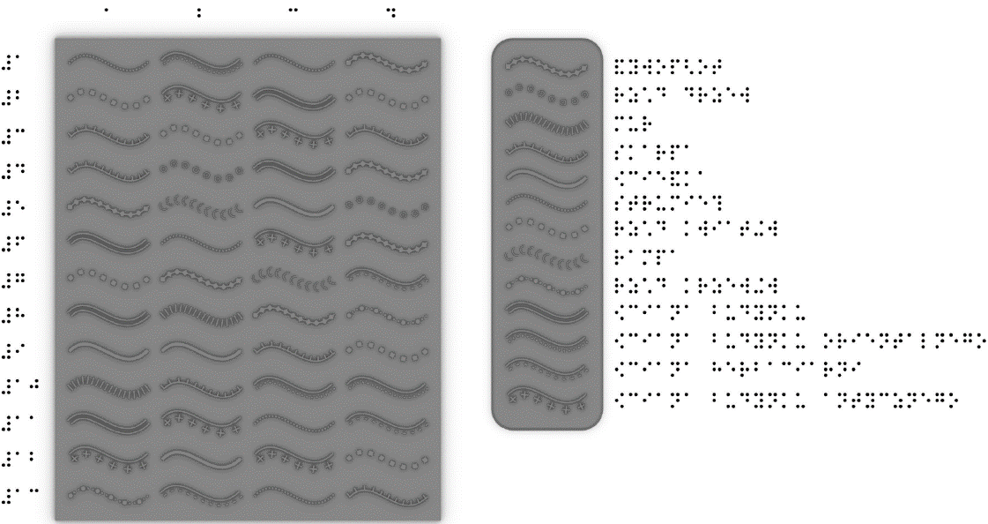
Sesja 1: Testowanie w izolacji
3 matryce dla znaków z różną geometrią.
Znaki były losowo rozmieszczone w rzędach i kolumnach oraz powielone.
Matryca i legenda znaków liniowych – 2D
Notes:
I w pierwszej sesji przygotowaliśmy 3 matryce dla znaków z różną geometrią, czyli wspomnianymi już wcześniej 30 znakami punktowymi, 13 znakami liniowymi oraz 16 znakami powierzchniowymi. Znaki były losowe rozmieszczone w rzędach i kolumnach a także były powielane.

Slide 8
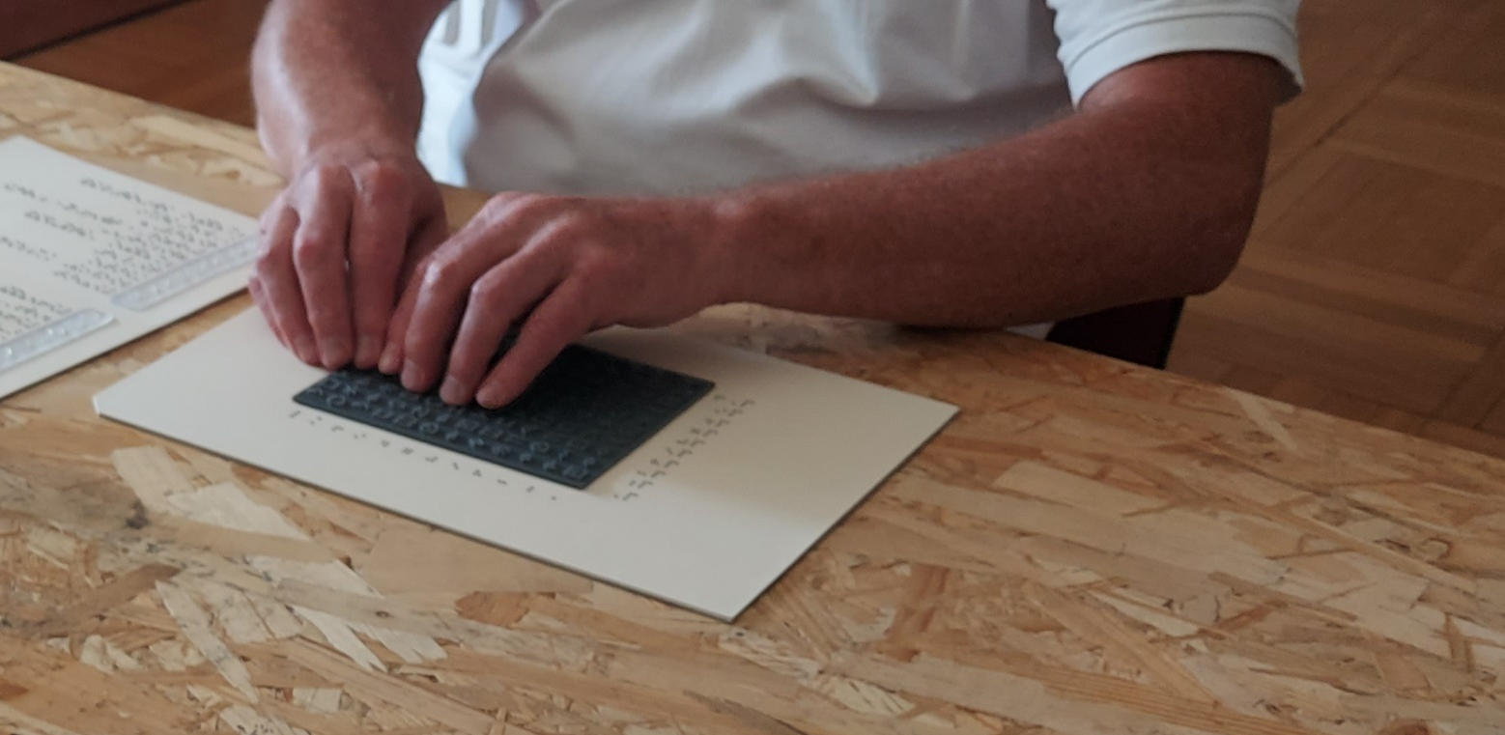
Sesja 1: Testowanie w izolacji
59 zadań - rozpoznawać znaki w rzędach (np. znaleźć wszystkie fontanny w 7. rzędzie).
Warunki przyjętych rygorów:
liczba dopuszczalnych pomyłek – 1/znak
liczba akceptowalnych "długich analiz" – 2/znak
Wywiad końcowy: otwarte pytania pomocnicze i swobodna wypowiedź.
Czas trwania badania z jednym uczestnikiem - 60 min. Sesja została przeprowadzona w ciągu 3. dni w czerwcu/lipcu 2022 roku.
Notes:
Testerzy mieli do wykonania 59 zadań rozpoznania znaków w rzędach. Przykładowe polecenie, znaleźć wszystkie fontanny w 7. rzędzie. Do późniejszych analiz przyjęliśmy, że maksymalna liczba pomylonych znaków nie powinna przekraczać 1/znak, oraz maksymalna liczba przedłużających się odpowiedzi nie powinna być większa niż 2 długie odpowiedzi/znak. Dodatkowo, na sam koniec testerzy otrzymali otwarte pytania oraz możliwość swobodnej wypowiedzi, gdzie mogli własnymi słowami ocenić przygotowany przez nas zestaw znaków.

Slide 9
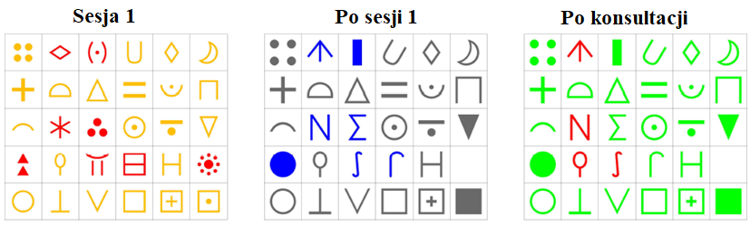
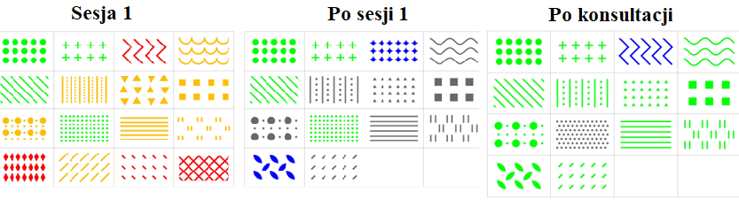
Sesja 1: Wyniki
Znaki uważane za czytelne, które mogą być używane bez dalszych modyfikacji:
11 z 30 znaków punktowych
8 z 13 znaków liniowych
6 z 16 znaków powierzchniowych
Testerzy zasugerowali zwiększenie rozmiaru każdego ze znaków punktowych.
Notes:
I na podstawie pierwszej sesji otrzymaliśmy, że 11 znaków z 30 znaków punktowych, 8 znaków z 13 znaków liniowych oraz 6 z znaków z 16 znaków nie wymaga żadnych modyfikacji. Jednak znaczna większość testerów zasugerowała, żeby zwiększyć rozmiar każdego znaku punktowego.

Slide 10
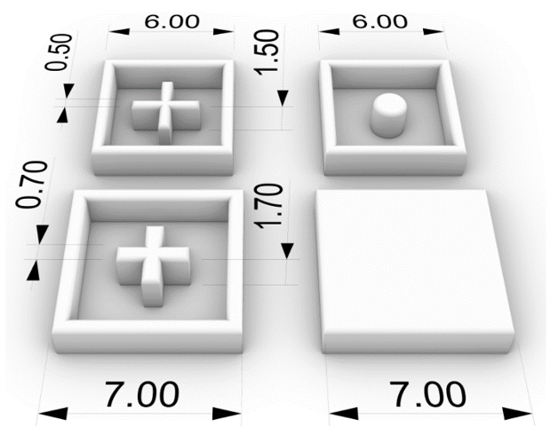
Sesja 1: Modyfikacja znaków
Przykładowa modyfikacja:
powiększenie rozmiaru małych elementów
wymiana znaku
wszystkie rozmiary znaków punktowych zostały zwiększone z 6 do 7 mm
Na górnych krawędziach znaków widoczne jest zaokrąglenie 0.2 mm.
Na górze – oryginalne znaki.
Na dole – zmodyfikowane znaki.
Notes:
Uwzględniając również uwagi z konsultacji, wykonaliśmy modyfikację znaków, np. niektóre znaki całkowicie wymieniliśmy, jak na rysunku po prawej stronie. Zwiększyliśmy rozmiar wszystkich znaków punktowych z 6 mm do 7 mm a także zwiększyliśmy rozmiary małych elementów, jak np. na rysunku po lewej stronie, gdzie dla znaku małego zwiększyliśmy rozmiar z 0.5 mm na 0.7 mm oraz zmieniliśmy jego wysokość z 1.5 mm na 1.7 mm.

Slide 11
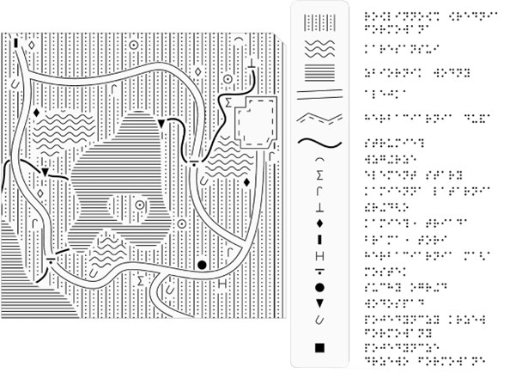
Sesja 2: Testowanie w kontekście
7 pseudomap:
mapy, które nie reprezentują części rzeczywistości, ale jej imitację, umożliwiając zestawianie znaków w najróżniejszych kombinacjach
opracowanie założeń redakcyjnych (np. odległości między znakami)
Matryca + legenda 2D ogrodu Japońskiego
Czas trwania badania z jednym uczestnikiem - 90 min. Sesja została przeprowadzona w ciągu 3. dni w październik/listopad 2022 roku.
Notes:
I na podstawie zmodyfikowanych znaków z sesji nr 1 mogliśmy przeprowadzić sesję nr 2, tzn. testowania znaków w kontekście. W tym celu przygotowaliśmy 7 pseudomap, które nie reprezentują części rzeczywistości, ale ją imitują, co pozwoliło nam na zestawienie znaków w najróżniejszych kombinacjach. Istotne tutaj było opracowanie założeń redakcyjnych, np. określenie odległości między znakami.

Slide 12
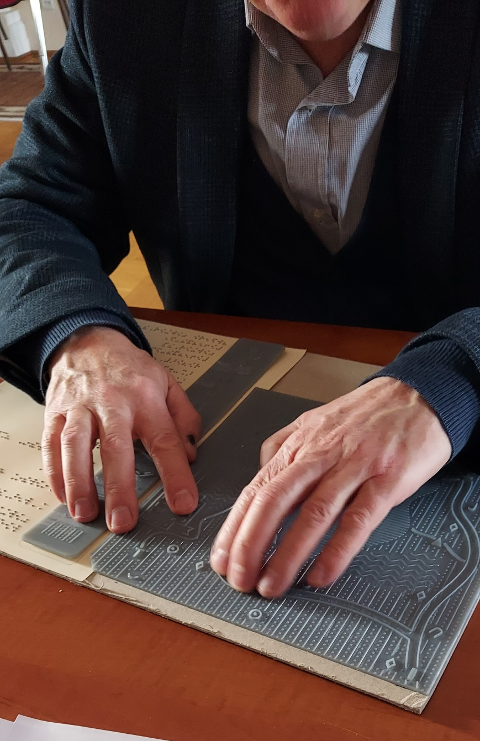
Sesja 2: Testowanie w kontekście
8 zadań:
7 zadań lokalizacjnych: znajdowanie znaków punktowych, liniowych i powierzchniowych (np. znajdź aleję kończącą się przy wodzie)
tworzenie narracji: opowiadanie historii o tym, co znajduje się na mapie
Metoda oceny zadań lokalizacyjnych – taka sama jak w sesji 1.
Wyniki zadań narracyjnych zostały przeanalizowane jakościowo.
Notes:
Podczas sesji każdy tester otrzymał 8 zadań, 7 zadań dotyczących lokalizacji, tzn. znajdowania znaków, np. polecenie: „znajdź alejkę kończącą się przy wodzie”, oraz zadanie narracyjne, tzn. żeby opowiedzieli nam historie co znajduje się na mapie. W celu oceny, przyjęliśmy takie same kryteria dla zadań lokalizacyjnych, oraz przeanalizowaliśmy jakościowo zadania narracyjne.

Slide 13
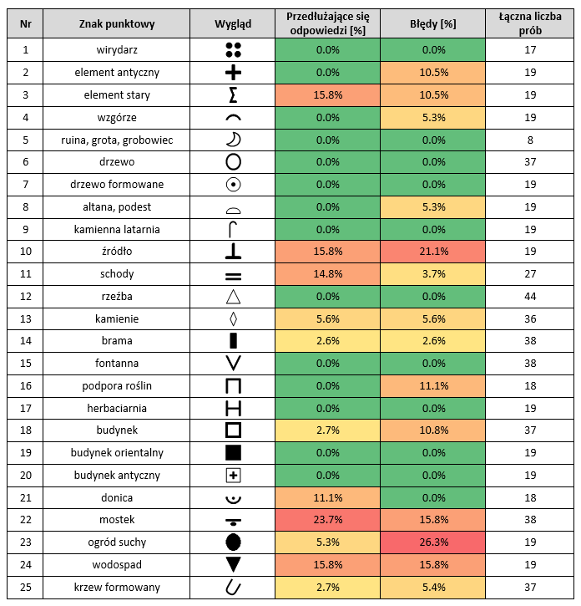
Sesja 2: Wyniki
Tylko 2 znaki w każdej kategorii geometrycznej charakteryzowały się poziomem błędu wynoszącym 20% lub więcej.
Jeśli tylko jeden znak został pomylony, liczyliśmy to jako błąd.
Problemy z:
wykrywaniem granicy między podobnymi znakami powierzchniowymi
rozróżnianie alejek i ścian budynków (oba znaki liniowe)
Notes:
Na podstawie otrzymanych wyników, zauważyliśmy, że tylko po dwa znaki dla każdej geometrii, charakteryzowały się błędami na poziomie 20% lub więcej. W większości przypadków poziom błędu dla znaków był poniżej 10%. Przyjęliśmy bardzo rygorystyczne zasady oceniania, gdzie wystarczyło, żeby tylko jeden znak został pomylony, już traktowaliśmy to jako błąd. Najczęściej pojawiały się problemy z wykrywaniem granicy między podobnymi znakami powierzchniowymi, czy rozróżnianie alejek i ścian budynków, gdzie oba znaki były znakami linowymi.

Slide 14
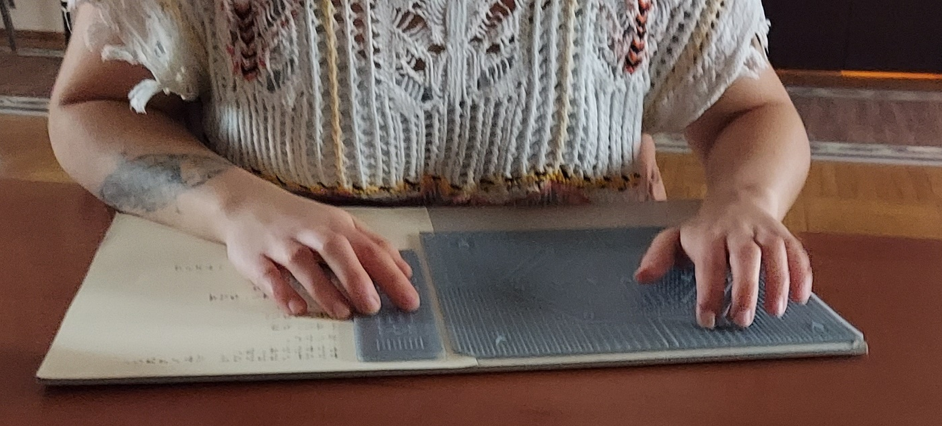
Sesja 2: Wyniki
Zadanie narracyjne (zebrano 37 narracji).
Dwie tendencje w konstruowanych narracjach:
wskazywanie lub wymienianie elementów treści, np. znaków dotykowych (73% narracji)
konstruowanie mentalnej mapy przestrzeni, np. opisywanie sposobu poruszania się po parku (43% narracji)
Notes:
Natomiast oceniają narracje, gdzie nie dla wszystkich testerów udało się ją przeprowadzić, otrzymaliśmy dwie tendencje. 73% narracji wskazywało lub wymieniało elementy treści, np. znaków dotykowych, oraz w 43% narracji dotyczyło konstruowania mentalnej mapy przestrzeni, np. opisywania sposobu poruszania się po parku.

Slide 15
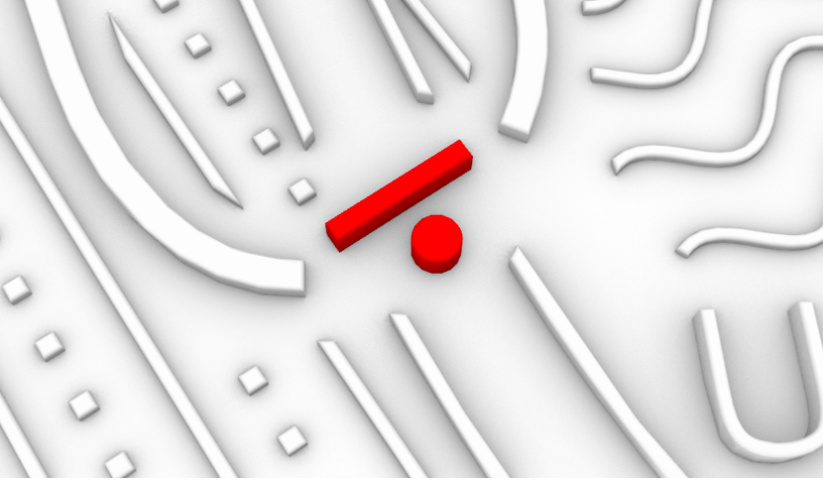
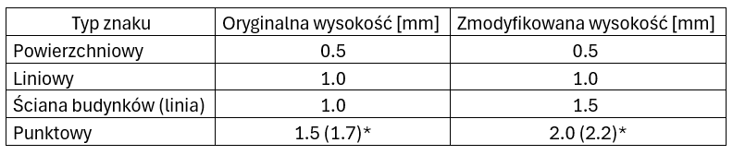
Sesja 2: Modyfikacja znaków
Zmiany wprowadzone zgodnie z sugestiami testerów:
zwiększenie odstępów między znakami powierzchniowymi z 2 do 4 mm
modyfikacja wysokości znaków:
Kłopotliwy symbol mostu (czerwony) na skrzyżowaniu alei i strumienia
* wartości w nawiasach odnoszą się do wysokości małych elementów wpisanych w znakach punktowych
Notes:
I z wyników otrzymanych z drugiej sesji, wykonaliśmy ponownie modyfikacje, np. zwiększenie odstępów między znakami powierzchniowymi z 2 do 4 mm czy zmodyfikowanie wysokości znaków co pokazuje w poniższej tabeli. Dla ścian budynków zwiększyliśmy wysokości z 1 mm na 1.5 mm, natomiast dla znaków punktowych zwiększyliśmy wysokości z 1.5 mm na 2 mm oraz wysokości małych znaków z 1.7 mm na 2.2 mm.

Slide 16
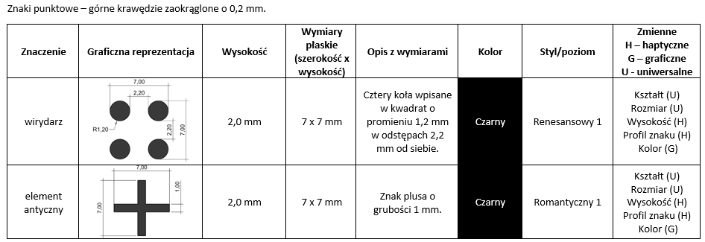
Katalog sparametryzowanych znaków dotykowych
Notes:
No i dzięki przeprowadzonym testom przygotowaliśmy katalog sparametryzowanych znaków dotykowych, np. pokazuję tutaj na rysunku dla znaku wirydarz (styl renesansowy) oraz dla elementu antycznego (styl romantyczny).

Slide 17
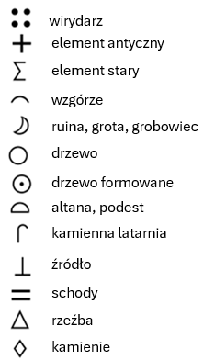
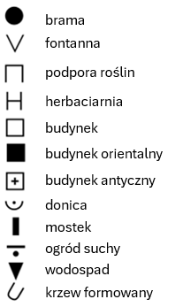
Finalny zestaw znaków
25 znaków punktowych
Notes:
Finalnie przygotowaliśmy zestaw 25 znaków punktowych.

Slide 18
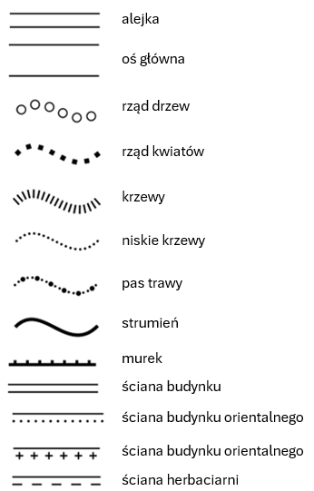
Finalny zestaw znaków
13 znaków liniowych
Notes:
13 znaków liniowych.

Slide 19
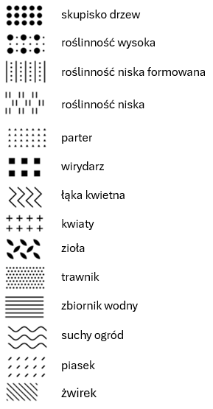
Finalny zestaw znaków
14 znaków powierzchniowych
Notes:
Oraz 14 znaków powierzchniowych.

Slide 20
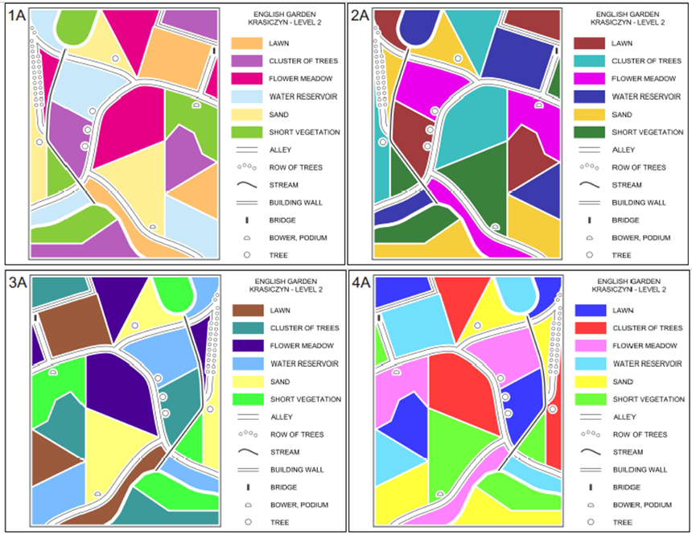
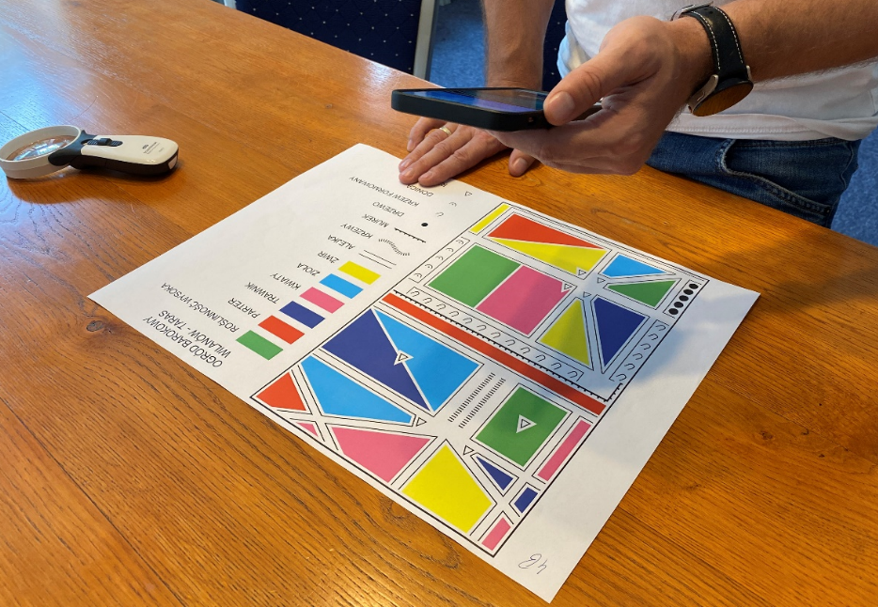
Konsultacje palet barwnych i znaków graficznych
2 spotkania z 15 osobami słabowidzącymi
Notes:
Jako że opracowywane przez nas mapy mają zarówno treść dotykową, jak i graficzną, postanowiliśmy pochylić się nad tematem badawczym dotychczas niepodejmowanym nie tylko w Polsce, ale i na świecie – czyli kolorami na tyflomapach. W ramach konsultacji palet barwnych oceniane były 4 palety:
Paleta z istniejącej tyflomapy z Atlasu Polski
Paleta z kolorami rozróżnialnymi dla osób o najbardziej typowych odmianach daltonizmu
Paleta z kolorami zoptymalizowanymi matematycznie
Paleta z arbitralnie wybranymi kolorami o największym nasyceniu.

Slide 21
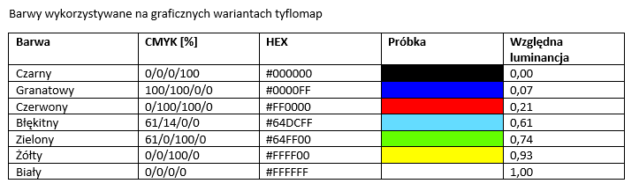
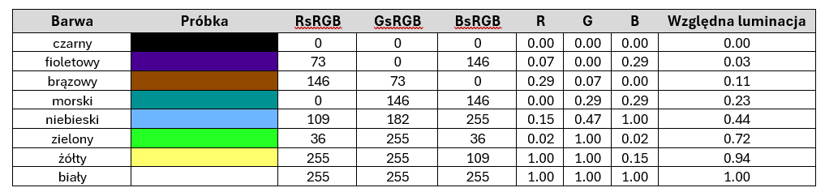
Konsultacje palet barwnych i znaków graficznych
Najlepsze wyniki - paleta przyjazna dla osób z problemami z rozróżnianiem barw.
Notes:
Okazało się, że najlepszy wynik uzyskała paleta przyjazna dla osób z problemami z rozróżnianiem barw (mimo że wśród konsultantów takie osoby stanowiły niewielki odsetek całości). Natomiast najsłabszy wynik uzyskała paleta z istniejącej tyflomapy. To pokazuje, jak wiele jest jeszcze od poprawy w tyflokartografii.

Slide 22

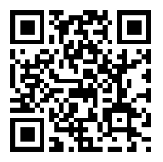
Więcej informacji?
Artykuł dotyczący testowania znaków dotykowych w trakcie recenzji
Wabiński J., Śmiechowska-Petrovskij E., 2024. Evaluation of Qualitative Colour Palettes for Tactile Maps. ISPRS Interantional Journal of Geo-Information, 13 (94). https://doi.org/10.3390/ijgi13030094
Notes:
W celu zapoznania się bardziej szczegółowo, na temat testowanych przez nas kolorów, zapraszam do opublikowanej już publikacji. Natomiast, jeśli chodzi o więcej szczegółów związanych z testowaniem znaków dotykowych, jesteśmy w trakcie publikacji artykułu, który obecnie przechodzimy drugi etap recenzji, i liczymy, że za niedługo będzie dostępny.

Slide 23
Dziękuję za uwagę

